Slide 1


Création collaborative de ressources pédagogiques avec IA et DevOps
Ce guide explore les possibilités de l'IA et du DevOps pour une création collaborative de ressources pédagogiques.
by mehdi mtir

Slide 2
Syllabus de cours
Génération
Suivi
GPT-3 génère des plans de cours complets et structurés, adaptés à la discipline.
Git permet un suivi des modifications, favorisant la collaboration et la transparence.

Slide 3



Diaporamas interactifs
Création
Révisions
Midjourney et Canva facilitent la création de diapositives visuellement attrayantes.
Miro permet des commentaires et des modifications en temps réel.

Slide 4



Ressources multimédias
Captation
Édition
Loom permet des enregistrements vidéo clairs et faciles à partager.
Adobe Creative Cloud offre une suite complète d'outils d'édition vidéo.

Slide 5
Exercices en ligne
Génération
Suivi
GPT-3 génère des questionnaires pertinents et adaptés au contenu pédagogique.
Power BI analyse les résultats des questionnaires, offrant des données exploitables.

Slide 6



Capsules vidéo d'enseignement
Montage
DaVinci Resolve offre des outils de montage professionnels et intuitifs.
Hébergement
Vimeo permet de partager des vidéos de haute qualité avec un large public.

Slide 7
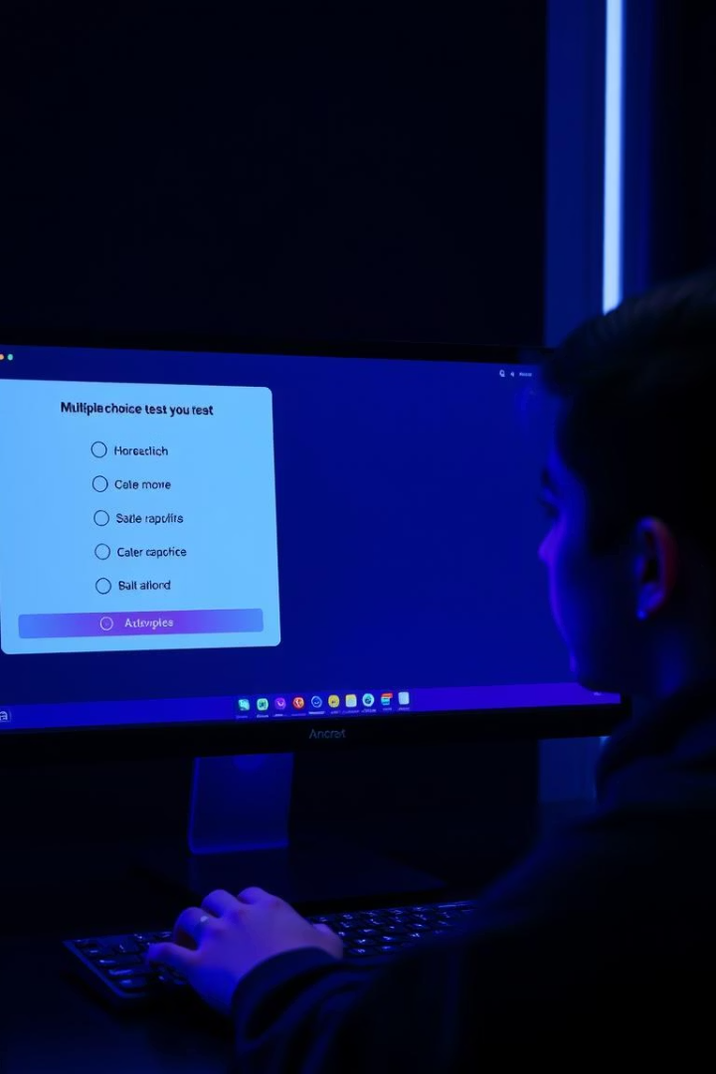
Évaluations automatisées
Conception
GPT-3 crée des tests variés et pertinents, stimulant la réflexion des étudiants.
Correction
Gradescope corrige automatiquement les tests, libérant du temps pour l'enseignant.

Slide 8



Rétroactions et coaching
Analyses
Zoom et Teams collectent les interactions des étudiants, offrant des données précieuses.
Coaching
Ces données permettent d'adapter les interventions et de fournir un coaching personnalisé.

Slide 9
Suivi des apprentissages
Tableaux de bord
Progression
Power BI et Tableau offrent des tableaux de bord interactifs et intuitifs.
Ces tableaux de bord suivent l'évolution des apprentissages des étudiants, permettant d'identifier les besoins et d'ajuster les stratégies.

Slide 10
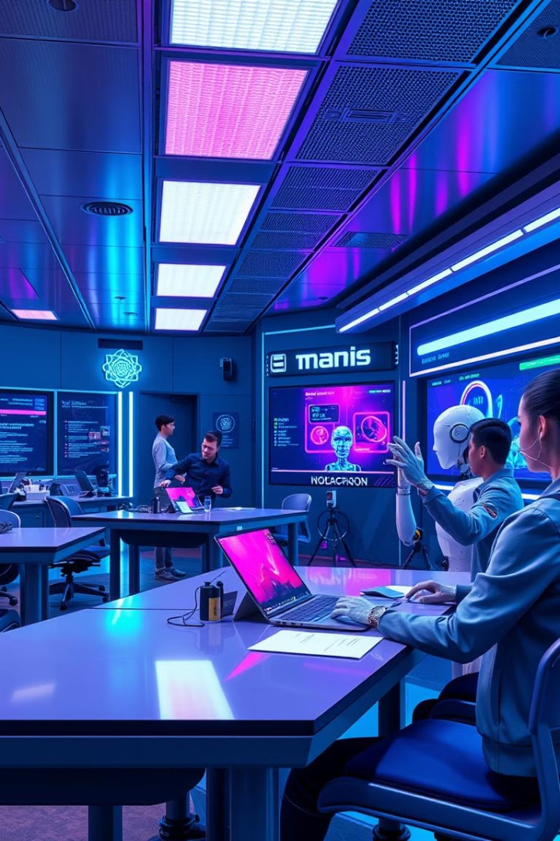
Conclusion
L'IA et le DevOps ouvrent de nouvelles perspectives pour une pédagogie plus collaborative, personnalisée et efficace.

